Slide 1
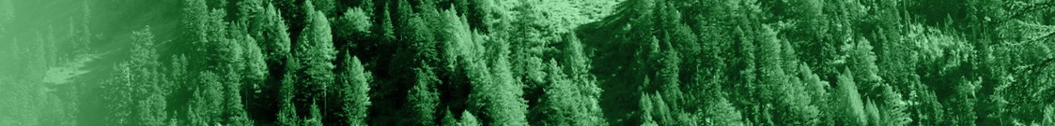
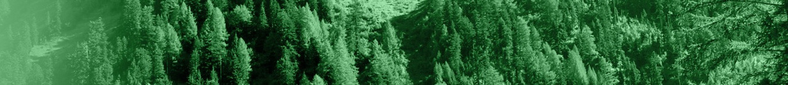



Waldverjüngung:
Stand der Forschung
Prof. Dr. Harald Bugmann
Waldökologie, ETH Zürich, 8092 Zürich
Notes:
1

Slide 2
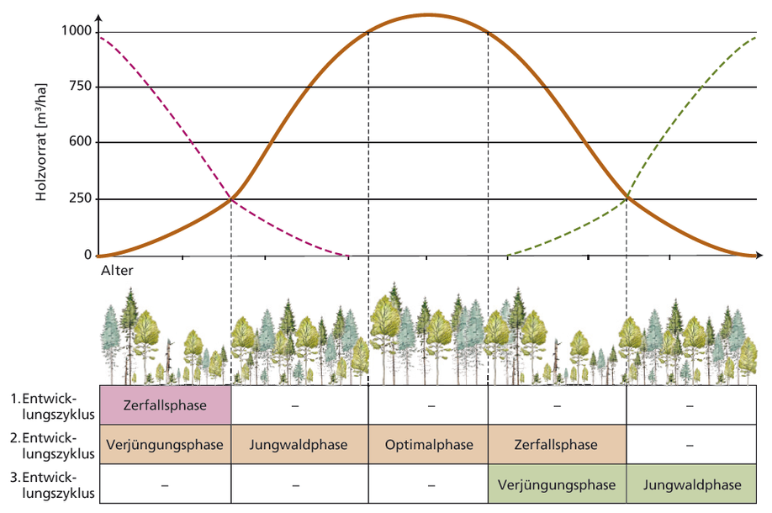
Walddynamik
Naturwald: 300 - 400 Jahre
Wirtschaftswald: 80-120 Jahre
Commarmot & Brang (2011), Buch Waldreservate
2

Slide 3



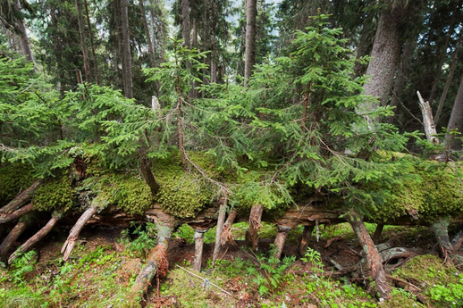
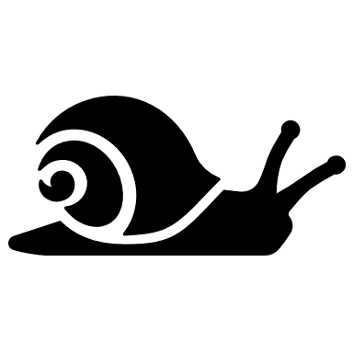







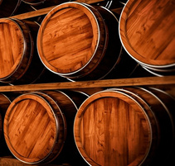
Verjüngung als Schlüssel-Prozess
Scatlè (S. Walker, 2010)
3

Slide 4
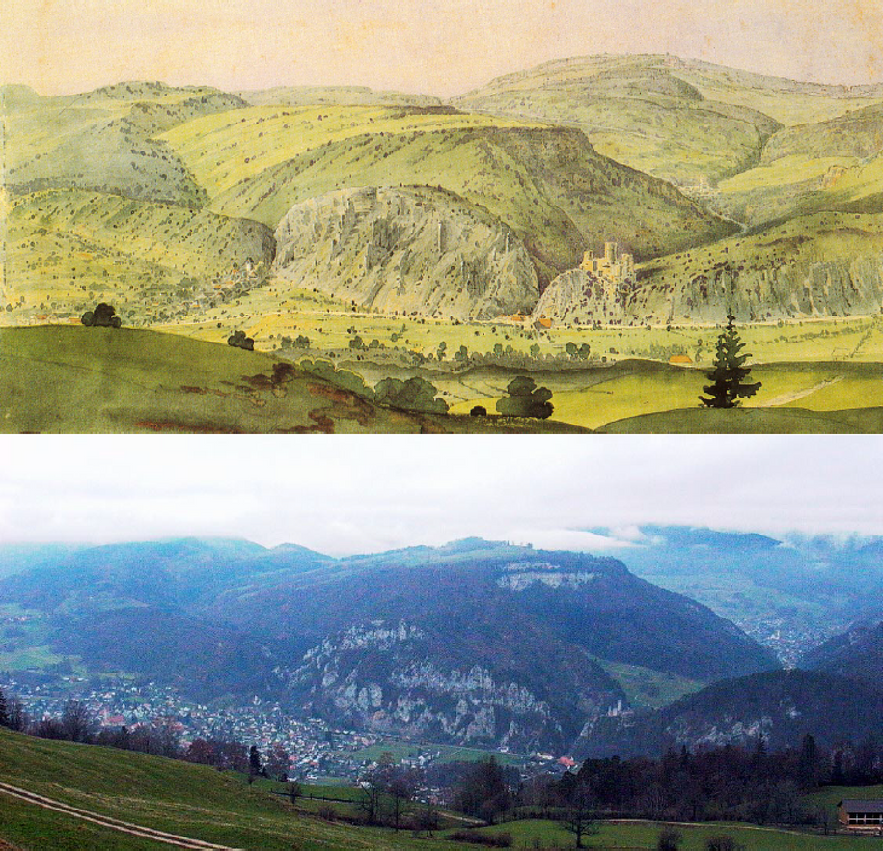
Bäume gestern
Balsthal (SO) um 1800
  Forstpolizei-Gesetz von 1876
  Aufforstungen: gleichförmig, Reinbestände, oft Fichte; bis ca. 1970
  Reduktion der Beweidung → oft spontane Wiederbewaldung
4

Slide 5
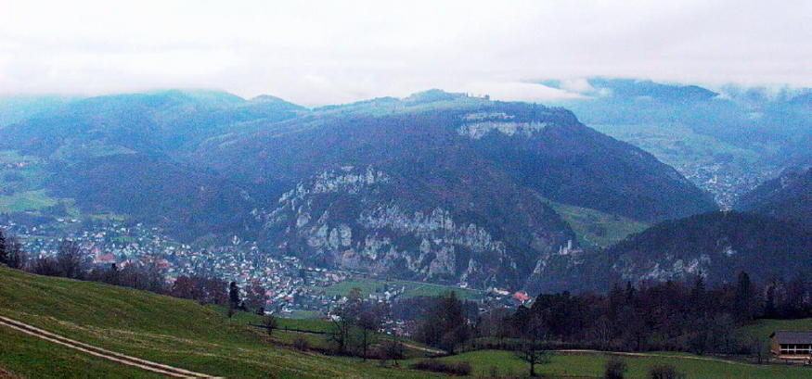
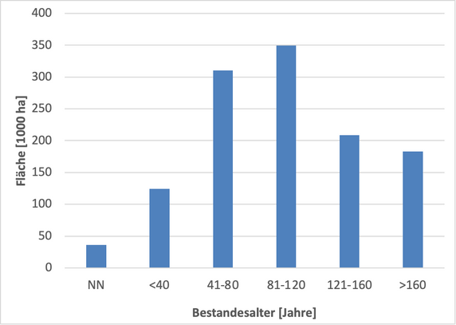
Bäume heute
Balsthal heute
>50%
  Verjüngung in vielen Beständen dringend
  Ungünstige Artenzusammensetzung
  (Fi ↑, Ta fehlt oft)
  Die heutigen Förster sind für diese Entwicklung nicht verantwortlich
LFI5 (www.lfi.ch, 18.8.2024)
5

Slide 6
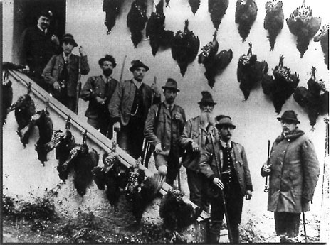
(Schalen-)Wild gestern
Jagdstrecke Auerhuhn,
Ende 19. Jahrhundert
K. Bollmann (Vorlesung ETHZ)
  Im 19. Jahrhundert alle Schalenwild-Arten nahezu oder ganz ausgerottet
  1875 Bundesgesetz über die Jagd und den Schutz wildlebender Säugetiere und Vögel (JSG)
  u.a. Einrichtung von Jagdbanngebieten
6

Slide 7
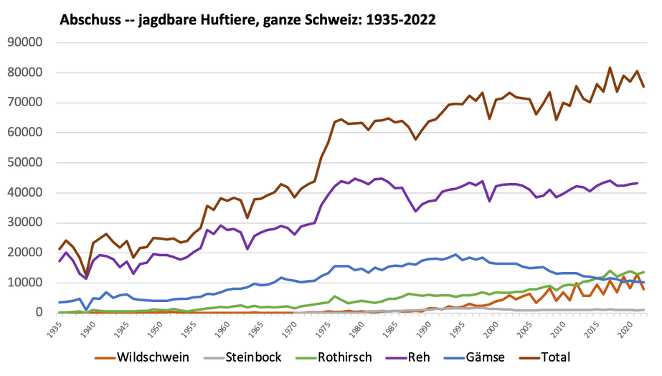
Schalenwild heute
Jagdstatistik Schweiz, BfS / D. Böhi TG (Vorlesung ETHZ)
  (sehr) hohe Bestände, verjüngungsökologisch an vielen Orten kritisch
  (de Calesta & Stout 1997; de Calesta 2017)
  Jagd ist essenziell, da (sehr) wenig Karnivore
  Die heutigen Jäger sind für diese Entwicklung nicht verantwortlich
7

Slide 8
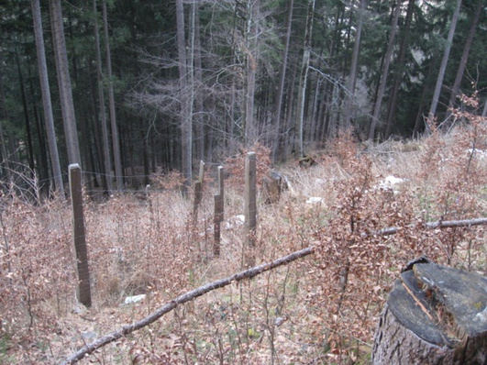
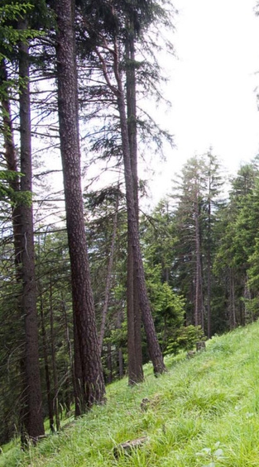
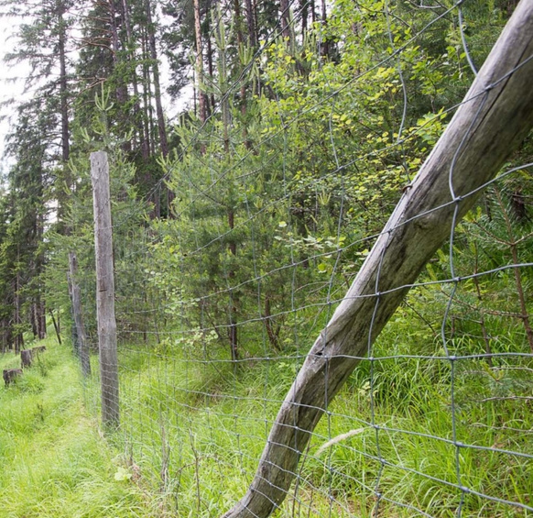
Förster-Wünsche
  Einfache Verjüngungs-Einleitung
  Vorverjüngung zur Erhöhung der Resilienz der Bestände
  → Verjüngung braucht Zeit (≈ Geduld). Aber: Probleme seit ≈1970
8

Slide 9
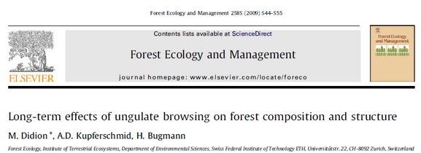
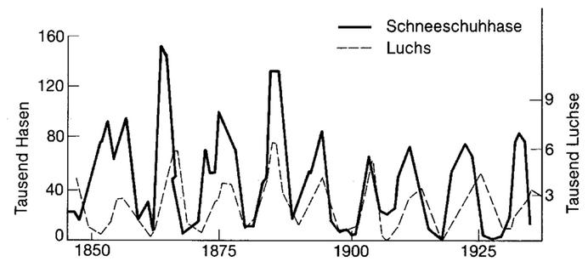
Jäger-Wünsche
  Wildbestände genügend hoch, so dass Jagd sinnvoll möglich ist
  → Passen die (restriktiven) Jagdvorschriften zu den hohen Beständen?
  Über die Zeit ±konstante Wildbestände
  → widerspricht biologischen Grundlagen
  Wenig Karnivore
Bick (1993)
2009
9

Slide 10
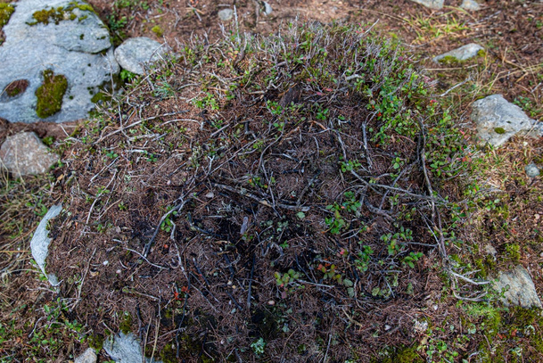
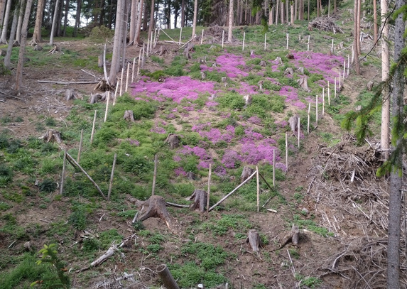
Konsequenzen eines hohen Wildeinflusses
  Baumarten-Diversität ↓ (Entmischung)
  Veränderung der Gefässpflanzen-Diversität
  Verjüngungszeitraum ↑
  Holzqualität ↓, Bruchschäden ↑
  Resilienz bei Störungen ↓ (spärliche/fehlende Vorverjüngung)
  Bei sehr hohem Wildeinfluss: Waldentwicklung in der Sackgasse
  Ungenügende/fehlende Verjüngung = Vernichtung von Kapital im Wald
Abgefressene Bodenvegetation (Vaccinium, Rhododendron) abseits der Wege im Aletschwald (L. Speigel, 2022)
Wildzaun in Scheid, Domleschg, ca. 1 Jahr nach der Erstellung (K. Ziegler, 2020)
10

Slide 11
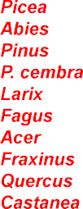

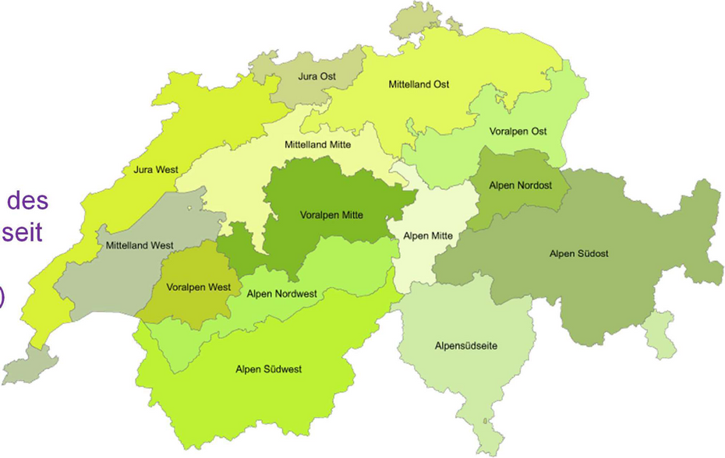


Wie sieht die Situation heute aus?
Verbiss LFI2 → LFI4 (schweizweit):
Ta: 13.3% → 20.4% (Grenzwert: 9%)
Ei: 8.6% → 31.7% (Grenzwert: 20%)
Folie von A. Kupferschmid, WSL
basierend auf NFI Conference, Norwegen 2019
11

Slide 12
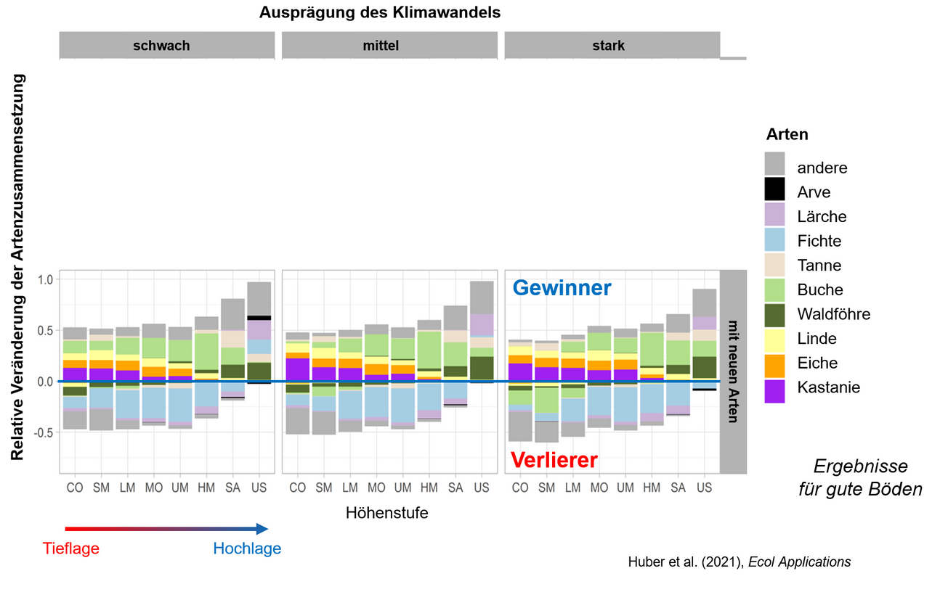
Klimawandel und Schweizer Wald
12
Notes:
12
Overview of presentation

Slide 13
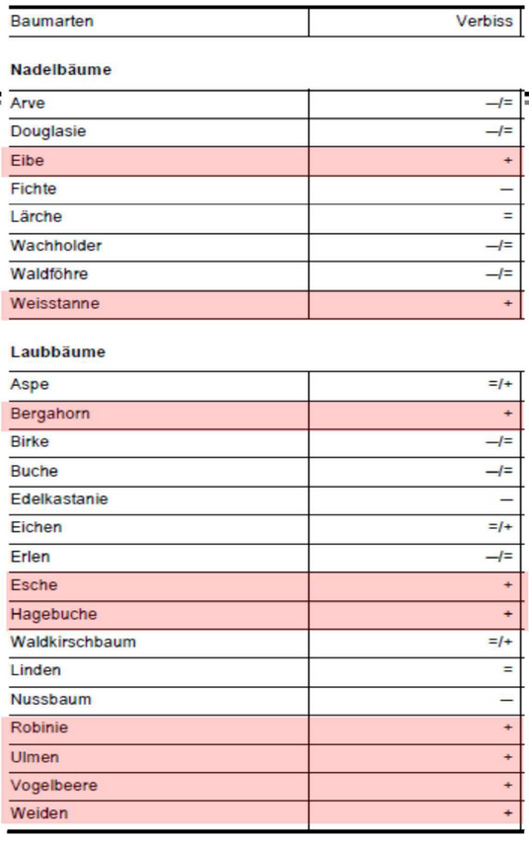
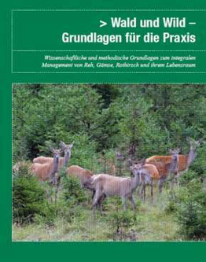

Klimafitte Baumarten
  Gesucht:
  trockenheitsresistente
  (Laub-)Baumarten
13

Slide 14
Folgerungen
  Waldverjüngung ist zentral für nachhaltige Waldleistungen: Nutzung (netto Null 2050), C-Speicher, Schutzwald, Biodiversität, Erholung
  Hoher Wildeinfluss beeinträchtigt Waldleistungen bereits: nicht überall, aber an vielen Orten
  Klimawandel: das Thema wird noch wichtiger
  Eine national einheitliche Methode für die Beurteilung des Wildeinflusses ist nötig: gutachtlich; langfristig LFI
  Es handelt sich nicht um ein «Wald-Wild-Problem»,
  sondern eine «Forst-Jagd-Herausforderung»
  Gegenseitige Schuldzuweisungen helfen nicht weiter
  Forst und Jagd können gemeinsam für eine nachhaltige Waldverjüngung sorgen (NB: Einbezug weiterer Akteure sinnvoll)
14
Notes:
14
Overview of presentation

Slide 15
Waldverjüngung:
Stand der Forschung
Vielen Dank für die Aufmerksamkeit!
http://www.fe.ethz.ch
Notes:
15

